Slide 1

adea Association pour le Développement de l’Énergie en Afrique asdea Association for the Development of Energy in Africa SOMMET INTERNATIONAL DU PETROLE ET DE L’ENERGIE EN AFRIQUE 2020 Vidéo conférence du mardi 24 novembre 2020
Situation de l’Électricité en Afrique de l’Ouest
Perspectives
par Elhadj Ibrahima NDAO, ancien DG de SENELEC

Slide 2
INTRODUCTION
Faible accès à l’électricité : Selon certaines statistiques récentes (AIE,2009), 22% de la population mondiale est privée de l’électricité (85% de cette population se trouvent en Afrique sub-saharienne et en Asie du Sud).
Population à dominante rurale et pauvre, frein à l’électrification rurale alors que Coûts et prix produits pétroliers importés et l’électricité sont très élevés.
L’ Afrique de l’ouest est riche en réserves énergétiques mais inégalement réparties et faiblement exploitées.
Insuffisance des infrastructures de production et de transport d’énergie au niveau des pays membres de la CEDEAO
Déséquilibre Offre / Demande caractérisée par des délestages
Près de 65% de la production électrique est thermique grâce notamment aux ressources disponibles au Nigeria, en Côte d’Ivoire et au Ghana. Le Niger est riche en charbon.
Potentiel hydroélectrique ouest africain reste inexploité (près de 93% de son potentiel). Important potentiel hydraulique en Guinée et au Nigeria.
Des limites techniques et pratiques à l’utilisation des énergies renouvelables.

Slide 3
Les perspectives de l’énergie électrique en Afrique de l’Ouest
La découverte et l’exploitation future des ressources énergétiques locales que sont le pétrole et le Gaz.
La construction de nouvelles unités et la conversion des unités de production existantes au gaz naturel.
L’aménagement de centrales hydroélectriques dans les bassins des fleuves Niger, Volta, Sénégal Gambie.
L’interconnexion des réseaux de transport d’énergie dans le cadre du marché du WAPP
La poursuite de l’implantation des centrales solaires

Slide 4
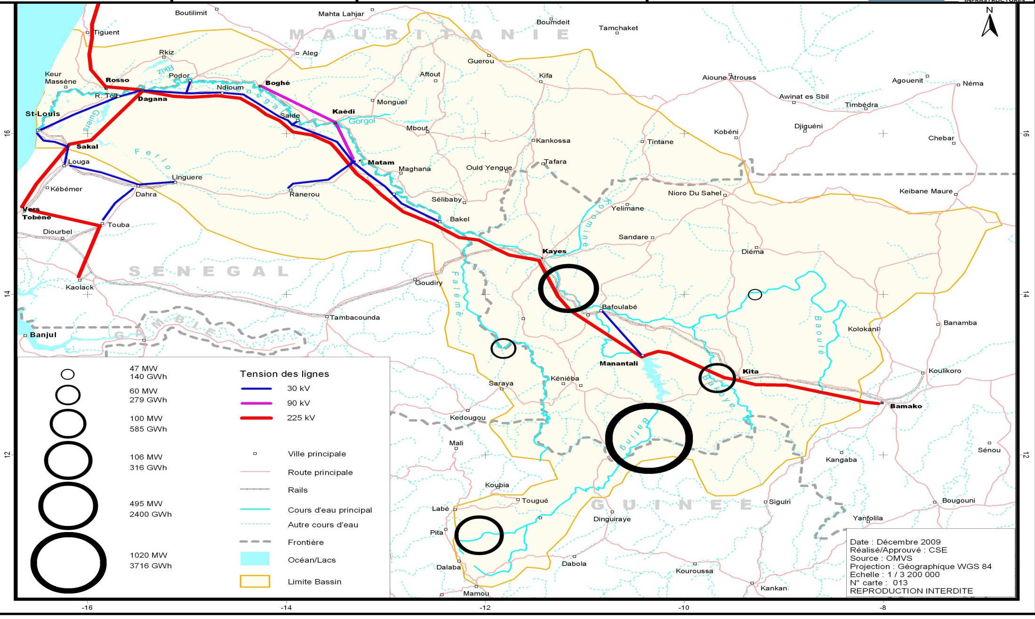
Potentiel hydroélectrique du bassin de l’OMVS

Slide 5
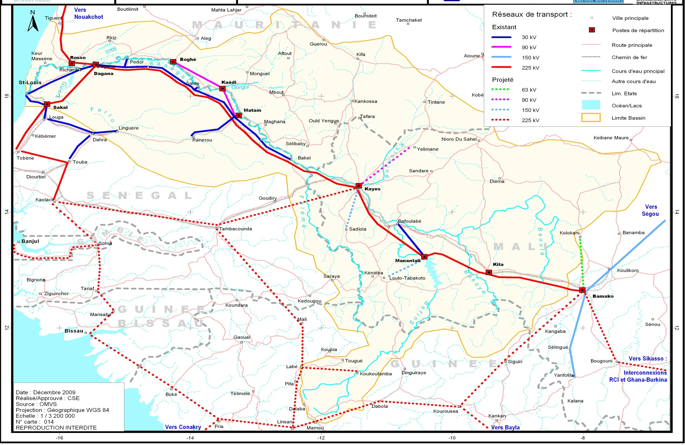
Interconnexion future des réseaux OMVS et OMVG

Slide 6
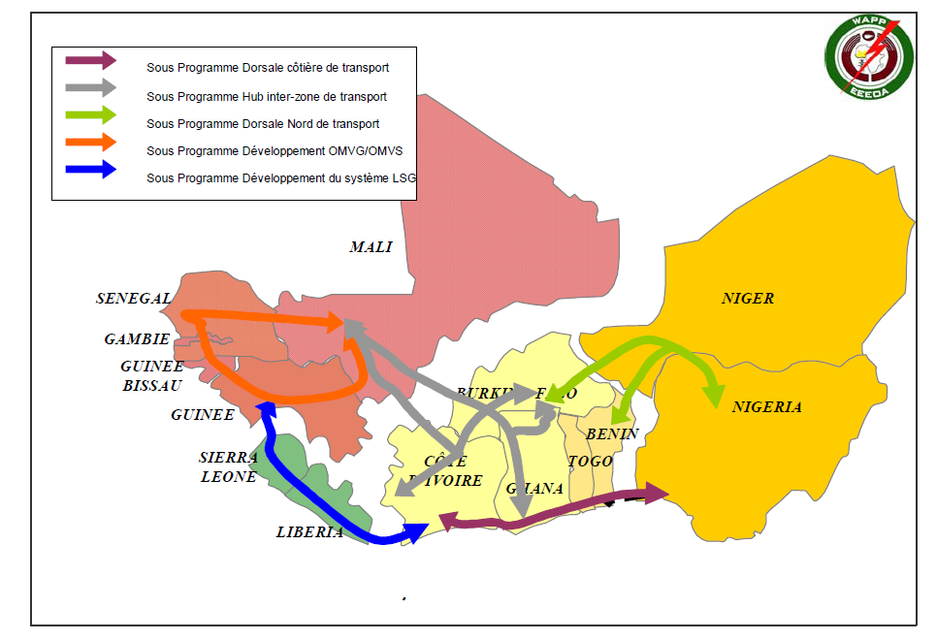
Projets WAPP (West African Power Pool) d’interconnexion des réseaux de transport d’énergie électrique

Slide 7
Plan directeur production – transport d’énergie de la CEDEAO 2011 - 2025
Projets régionaux prioritaires 2011 – 2025
10 000 MW à installer dont 7 000 MW en hydroélectricité
16 000 km de lignes d’interconnexion
Investissement global 24 milliards USD dont 18 en production et 6 en transport

Slide 8
Calendrier de réalisation pour couvrir la demande régionale
Phase 1: Mise en service entre 2017 et 2019
Phase 2: Mise en service entre 2019 et 2021
Phase 3: Mise en service entre 2021 et 2023

Slide 9
Projets | Phase 1 | Phase 2 | Phase 3
Gouina (OMVS) | Interconnexion Kayes - Tambacounda
 | Eolien 200 MW Sénégal - Gambie
Interconnexion Ghana-Burkina Faso - Mali | Balassa - Badoumbé, (Guinée) Interconnexion Linsan - Manantali (1er terne) | Koukoutamba, (Guinée) Interconnexion Linsan- Manantali (2è terne) | Boureya (Guinée)
Kaléta (Guinée)
Projet OMVG |  |  | Digan (Guinée)
 |  |  | Grand Kinkon (Guinée)
 | Souapiti (Guinée) | Amaria (Guinée)
Projet CLSG (+ Mount coffee) | Bumbuna (Sierra Léone)
 |  | Kassa (Guinée)
 |  | Projet Tiboto
Félou (OMVS)
 |  | Solaire 150 MW (Mali)
Interconnexion Ségou - Ferkessédougou |  | Fomi – Boundiali (Guinée – Côte d’Ivoire)
 | Projet Fomi (Guinée)
 | Projet Soubré (Côte d’Ivoire)
Projet Dorsale Côtière |  |  | cc Togo
Aboadzé (Ghana)
Adjaralla Hydro (Togo)
Maria Gileta (Bénin)
Bolgatanga - Ouagadougou | Axe 330 kV Nord Sud Ghana
 | Solaire 150 MW (Burkina Faso)
 | Projet Corridor Nord | Projet Salkadamna charbon (Niger)
 |  | Réseau 760 kV | Mambilla hydro (Nigéria)
 | Zungeru | Dorsale Médiane
 |  |  | Eolien 300 MW Nigéria N
 |  |  | Renforcement Bénin-Nigéria
6 894 M$ | 5 726 M$ | 5 724 M$ | 5 887 M$

Slide 10
Résorber le déficit énergétique en Afrique de l’Ouest
Promouvoir et développer les infrastructures de production et d’interconnexion des réseaux de transport d’énergie électrique
Partenariat public-privé
Intégrer et exploiter les réseaux électriques nationaux dans le cadre d’un marché unifié d’électricité
Cadre institutionnel
Assurer la coordination des échanges d’énergie électrique entre les Etats membres de la CEDEAO

Slide 11
Conditions de mise en œuvre
Financement: Bailleurs de fonds, coopération bilatérale, implication du secteur privé (partenariat public – privé)
Cadre institutionnel et environnement favorable
Amélioration des performances techniques, financières et commerciales des opérateurs

